Slide 1
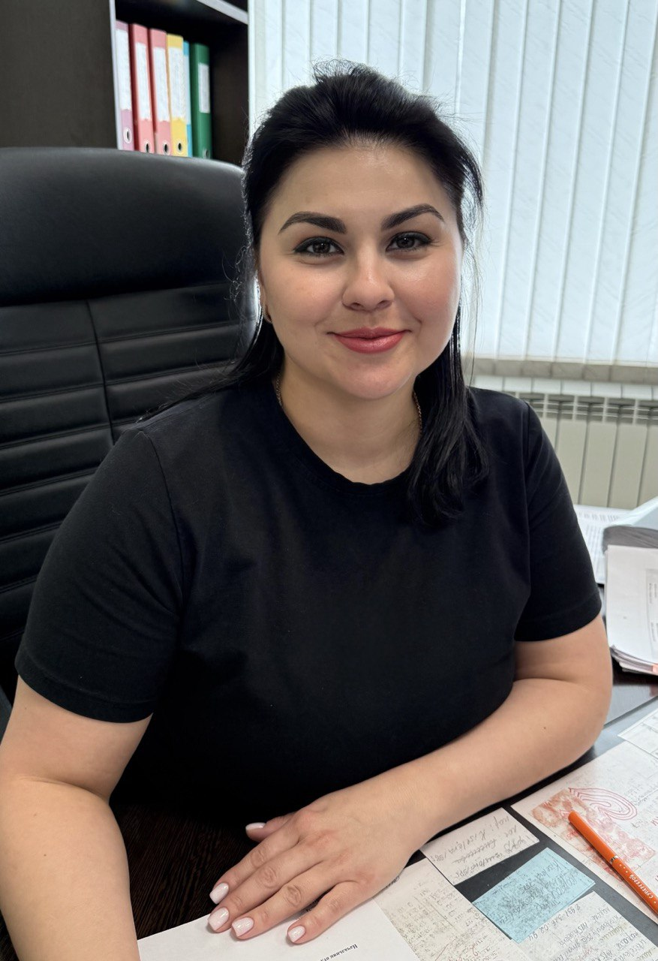
ТЕМА ВЫСТУПЛЕНИЯ:
«СЕМЕЙНО-ОРИЕНТИРОВАННЫЙ ПОДХОД В РАБОТЕ С СЕМЬЯМИ ДЕТЕЙ-ИНВАЛИДОВ – ОПЫТ 7-ДНЕВНОГО ПРОЖИВАНИЯ»
Комитет по социальной работе Санкт-Петербурга
Санкт-Петербургское государственное бюджетное стационарное учреждение социального обслуживания населения
«Дом социального обслуживания «Вместе»
Маркова Виктория Сергеевна, специалист по социальной работе СПб ГБСУСОН «Дом социального обслуживания «Вместе»

Slide 2
Общая численность получателей социальных услуг
СПб ГБСУСОН «Дом социального обслуживания «Вместе» составляет
246 человек, из них

Slide 3
Алгоритм разработки ИППСУ
Заявление гражданина о приеме в стационарную организацию социального обслуживания (ЦОСО) – срок рассмотрения не может превышать 10 раб. дней
Представитель ЦОСО создает представление на каждого будущего ПСУ
Комиссия по рассмотрению вопроса о приеме в стационарную организацию социального обслуживания, предназначенную для лиц, страдающих психическими расстройствами, временном выбытии, переводе и выписки из нее (состав состоит из представителе КСП, КЗ, ЦОСО, ООиП, НКО – пересматривается ежегодно) – проводится раз в неделю
Создается рекомендация по рассмотрению вопросов о приеме в стационарную организацию социального обслуживания
Оформляется протокол по результатам комиссии, который подписывается председателем и членами комиссии
Если принятое решение комиссии не удовлетворило гражданина, гражданин вправе запросить собрать повторную комиссию с личным присутствием
При положительном результате на основании протокола и рекомендации ЦОСО разрабатывает ИППСУ
Гражданин, выбирает поставщика из рекомендуемых в ИППСУ, при выборе нашего учреждения встает в лист ожидания

Slide 4
Основные направления деятельности специалиста по социальной работе
Формирование и ведение личных дел
Работа по регистрации
Содействие в оформлении паспорта РФ
Перевод и выписка

Slide 5
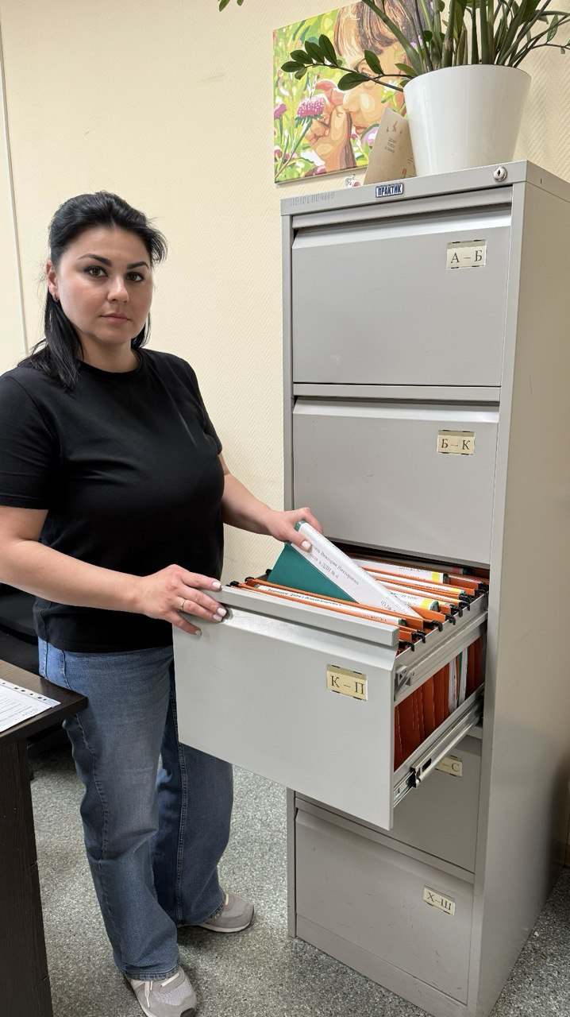
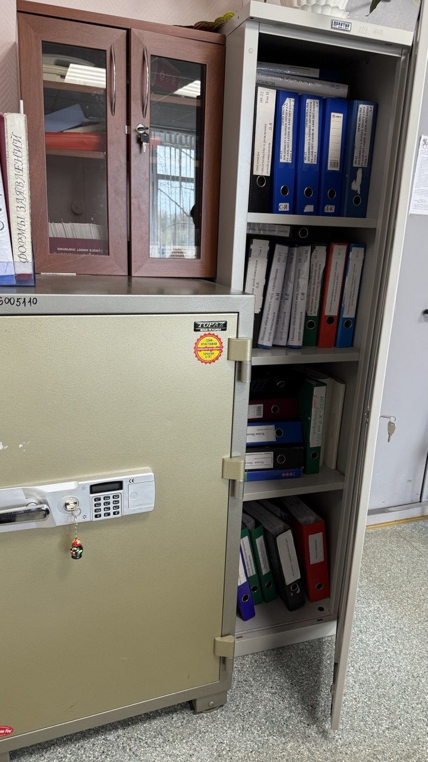
Формирование и ведение личных дел ПСУ 4 корпуса
В соответствии с Распоряжением Комитета по социальной политике Санкт-Петербурга № 452-р от 26.12.2016 года:
п. 1.3. Ответственность за формирование, ведение, учет, хранение и проверку личных дел, возлагается на специалиста по социальной работе приказом директора Учреждения, с внесением обязанности в должностную инструкцию.
п. 1.4. Учреждение несет ответственность за сохранность и конфиденциальность сведений и документов, содержащихся в личных делах ПСУ.
п. 1.5. Информация из личного дела относится к персональным данным и не может передаваться 3-им лицам за исключением случаев, предусмотренных законодательством.

Slide 6
Регистрации ПСУ по адресу
СПб ГБСУСОН «Дом социального обслуживания «Вместе»
Свидетельство о рождении (оригинал + копия), штамп о гражданстве
Путевка и распоряжение о предоставлении спец. жилого помещения (копия)
Карточка регистрации (Форма А)
Форма 9 или Форма 8, Форма 3
Заявление о регистрации по месту пребывания/жительства
Заявление о снятии с регистрационного учета по месту жительства
Ходатайство о регистрации по месту пребывания/жительства

Slide 7
Содействие в оформлении паспорта гражданина РФ по достижении 14 лет и замене после достижения 20 лет
Свидетельство о рождении (оригинал + копия) / паспорт
штамп о гражданстве
Путевка и распоряжение о предоставлении спец. жилого помещения (копия)
Карточка регистрации (Форма А)
Справка о проживании с указанием диагноза
(для тех, кто не расписывается)
Заявление о выдаче (замене) паспорта
Ходатайство о выдаче/замене паспорта
Форма 9
форма 8
форма 3
Квитанция об оплате гос.пошлины, фотография

Slide 8
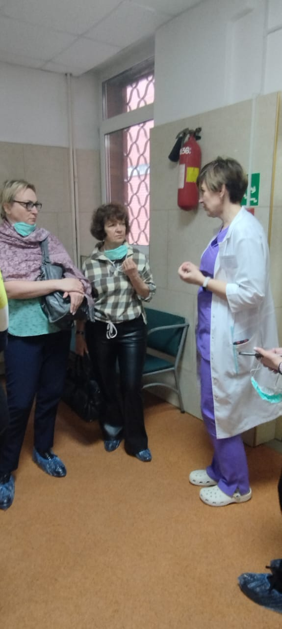
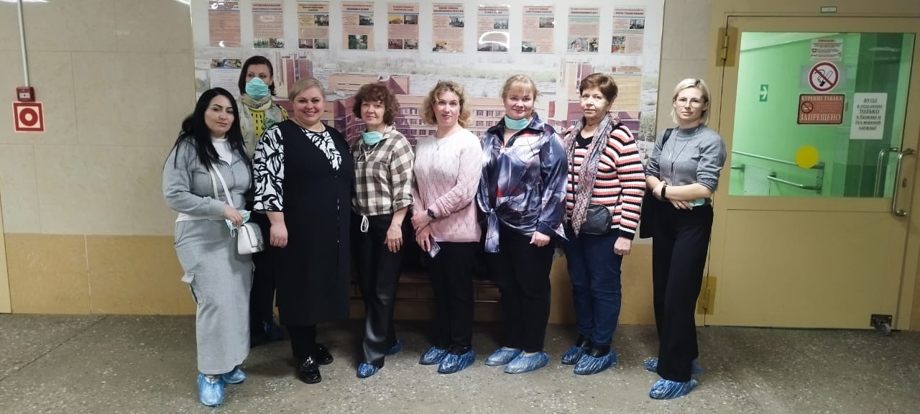
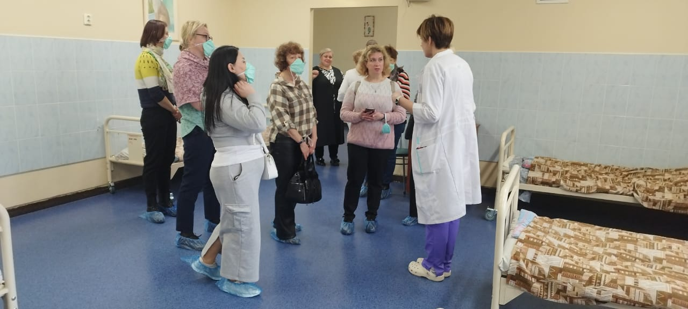
Посещение родителями и специалистами «ДСО «Вместе» взрослые учреждения.

Slide 9
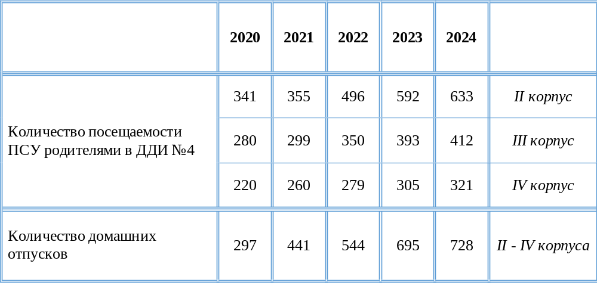
Мониторинг за 2020 – 2024 гг

Slide 10
Санкт-Петербургское государственное бюджетное стационарное учреждение социального обслуживания населения «Дом социального обслуживания «Вместе»
СПб ГБСУСОН «ДСО «Вместе»
196620 Санкт- Петербург, г. Павловск
ул. Елизаветинская д. 9-15
т/факс (812) 452-23-36
эл. почта: ddi4@ksp.gov.spb.ru
http://ddi4.ru/
Спасибо за внимание!

